Slide 1
Codigo Limpo e Agil
Porto Alegre, 11 de Janeiro de 2016

Slide 2
Qual é o objetivo de um projeto de software? 1) Resolver um problema 2) Porém, deve ser facil de ser evoluido ou alterado 3) Ter baixo custo de manutenção

Slide 3
Cultura de desenvolvimento de software: Desenvolver um software não é apenas seguir uma metodologia, mas, essa metodologia também é uma cultura interna da empresa. Para escolhermos a metodologia temos q verificar: Requisitos: Eles são fixos? São normas externas a empresa? Mudança no Requisito significa a falha do projeto? Flexibilidade da Empresa: Existe Flexibilidade no horário de trabalho? As pessoas podem dar opinião?

Slide 4
Exemplo de 2 culturas de software: Indústria Aeroespacial: Tudo é rigido, mudou a especificacao numa peça, muda todo o projeto e se joga fora oque foi feito. As normas são feitas por orgãos internacionais e não são flexiveis. Qualquer opinião ou mudança deve ser autorizada por uma rigida hierarquia. Startup de Software: Ninguem sabe oque o cliente quer, se lança versão várias vezes ao dia, as idéias podem nascer de qualquer lugar.

Slide 5
Culturas de Desenvolvimento de Software: WaterFall: Abordagem clássica e linear Requisitos bem definidos: Big design upfront. Cada mudança volta na fase do projeto É a metodologia original de desenvolvimento de software Uma vez q todos os programadores originais e gerentes eram da área de engenharia elétrica/eletrônica

Slide 6
Culturas de Desenvolvimento de Software: Agile: Individuos e interações são mais importantes que processos e ferramentas Software funcionando é melhor do que software no papel Colaboração com o Cliente em vez de contratos rigidos Responder rapidamente a mudanças em vez de um plano rigido

Slide 7
A Realidade do Agile: O Agile promete que vá se fazendo o software a medida que vai se descobrindo oque funciona e oque não funciona, oque é otimo, mas, para que funcione precisamos que mudanças nos requisitos do sistema sejam refletidos no software em horas e não em dias. Para isso, temos que ter uma "Cultura Agil" e um comprometimento dos desenvolvedores em codificar de forma agil. e descobrindo oque funciona e oque não funciona, oque é otimo, mas, para que funcione precisamos que mudanças nos requisitos do sistema sejam refletidos no software em horas e não em dias.

Slide 8
Requisitos de Agile para o codigo: O grande impecilio que temos hoje para que o software seja ágil é que o nosso codigo com frequencia se torna um elefante branco com dificil manutenção e de dificil compreensão, e pior uma vez mal-compreendido ele sempre vai dar pau em produção, pois não sabemos se aonde estamos mudando é o local correto. E pior, se um desenvolvedor chave está implementando uma funcionalidade e ele está em outro projeto ou não disponivel, como podemos fazer se apenas ele consegue mexer naquele codigo critico que tem que ser alterado?

Slide 9
Codificação Agil: Mas, oque precisamos para que nosso software seja ágil e de fácil manutenção? Codigo Limpo: Um codigo limpo é um codigo que até mesmo o teu gerente consegue entender oque faz porque ele usa nomes completos que indicam corretamente oque ele faz e por aonde vai o fluxo normal do sistema. Codigo Testável: Esse é um dos mais dificeis aspectos do codigo agil, como fazer ele testavel? Na maioria das vezes o codigo é tão dependente de si proprio e é impossível copiar e colar ele para outros lugares ou referenciar ele. Codigo Testavel é necessariamente um codigo reutilizavel por outros, e a capacidade de se reutilizar codigo é um dos pilares da boa engenharia de software Entrega Contínua: Requisitos mudam, os nosso clientes nao sabem oque querem. Isso é, e sempre foi e sempre será uma realidade, mas, como lidar com isso? Uma das técnicas que os mestres nos ensinam é exatamente a questão de sempre lançar versão o mais frequentemente possivel de forma q se eles nao gostarem ou quiserem alterações, q sejam as mais breves possíveis.

Slide 10

Código Limpo:
Nessa apresentação, usaremos as regras desse livro do professor Robert C. Martin

Slide 11
Mestre Foo e a parábola do Prodígio em Programação: Num determinado momento, rumores chegaram até o mestre foo e seus estudantes de um jovem talentoso programador q vagava pela região desafiando e derrotando a todos com grandes feitos de programação e solução de problemas difíceis de desenvolvimento. Eventualmente, esse prodígio veio visitar mestre foo, que recebeu ele de forma educada e polida, lhe oferecendo um chá. O prodígio aceitou e explicou o motivo de sua visita: "Eu vim até você", ele disse, "buscando uma revisão do código e do design do meu código para o meu último projeto". Ele é de tamanha complexidade que nenhum dos meus pares o entendeu. Apenas um grande mestre de conhecimento como o senhor ( e o prodigio se curvou profundamente ao mestre foo) poderá ter o discernimento necessário. Mestre Foo se curvou de forma educada ai prodigio e começou a analisar o codigo dele. Depois de algum tempo, ele levantou os olhos da tela do computador e falou: "Seu código é bem impressionante num primeiro momento" ele disse. "Ele é elegante em design, utilizando algoritmos originais de grande engenho e aparece ser desenvolvido de forma artesanalmente pensada a minizar situações de exceção e erro."

Slide 12
Mestre Foo e a parábola do Prodígio em Programação: O Prodigio ficou muito envaidecido com esses elogios e Mestre Foo continuou. "Porém existe uma falha significativa". "Falha", falou o prodígio, "Que falha?" "Esse código é dificil de ler," disse Mestre Foo. " Ele é muito pouco comentando, suas variações não são especificadas e eu não vejo uma narrativa descritiva da arquitetura ou da estrutura interna do programa. Esses problemas vão impedir que outros programadores possam colaborar com esse código." O prodigio deu um pulo para tras, resmungando: "Eu não busco a colaboração de outros programadores" ele disse, "Toda vez q eu acho q encontrei um q possa ser de mesmo nivel, eu me desaponto." Mestre Foo respondeu: "Mas, mesmo o Hacker q trabalha sozinho, tem q colaborar com outros e tem q constantemente se comunicar com eles de forma clara e concisa, senão o trabalho ficará confuso e se perderá". Confuso, o prodígio perguntou: "Quais outros você está falando?" "Seus futuros eus". Ao ouvir isso o prodigio atingiu a iluminação.

Slide 13
O Moral da Parábola é: O Código Limpo é para que possamos entender nós mesmos o código quando deixamos de trabalhar nele por algum tempo e não tanto apenas para os outros entenderem ele

Slide 14
Tecnica #1 - Nomes: O professor Bob fala que de todas as caracteristicas de um software limpo, de longe o nome dos simbolos do codigo (Funcoes, Classes, Variaveis) é o mais importante. Na realidade, se os nomes não forem legíveis e não forem claros não é possível se entender oque um código faz. Ao codificar sempre priorize os nomes claros e simbolos claros sobre os outros requisitos, inclusive performance, pois os compiladores hoje otimizam o suficiente para não precisarmos mais pensar sobre esses detalhes de baixo nivel.

Slide 15
Exemplo: for (int j=0; j<34; j++) { s += (t[j]*4)/5; } Por: int realDaysPerIdealDay = 4; const int WORK_DAYS_PER_WEEK int sum = 0; for (int j=0; j < NUMBER_OF_TASKS; j++) { int realTaskDays = taskEstimate[j] * realDaysPerIdealDay; int realTaskWeeks = (realdays / WORK_DAYS_PER_WEEK); sum += realTaskWeeks;

Slide 16
Tecnica #2 - Tamanho de Classes e Funções: Nos próximos slides iremos ver alguns conceitos como S.O.L.I.D. O S de S.O.L.I.D. Significa: "Single-Purpose" ou seja, um único propósito. Cada Função ou Classe deve ter apenas um único proposito, ou seja, fazer apenas uma verificação lógica, ou apenas a execução de um comando ou ação. Se seguirmos esse principio não teremos classes com mais de 100 linhas e funções com mais de 10 linhas. Na parte de Solid iremos ver alguns exemplos.

Slide 17
Tecnica #3 - Comentarios Comentários é considerado um "Code Smell", ou seja, um "Fedor de Código", se você precisa de comentários para esclarecer oque ele está fazendo, então os seus nomes não estão claros e possivelmente suas funções não estão claras. Lembre-se de: 1) Nomes que expressam oque o simbolo faz 2) 1 Verificação ou 1 ação por método ou função. 3) Classes responsáveis por apenas uma funcionalidade. E tu jamais precisara de comentários para explicar o código em si, pois o código será claro o suficiente.

Slide 18
Codigo Testavel Codigo Testável é código que podemos isolar e testar suas funcionalidades de forma isolada separada das suas dependencias. Para conquistarmos essa independencia de programação, usamos um conjunto de principios denominado S.O.L.I.D.

Slide 19
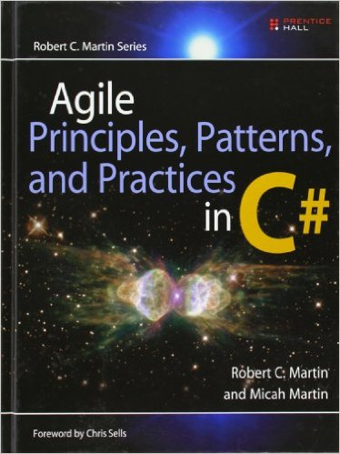

Slide 20
Codigo Testavel S - Single Responsability = Unica Responsabilidade O - Open-Closed = Aberto para Extensão, Fechado para modificação L - Liskov Substitution = Subclasses podem substituir seus pais I - Interface Segregation = Depender de interfaces o mais atomicas possiveis D - Dependency Inversion = Depender de interfaces e não classes concretas

Slide 21
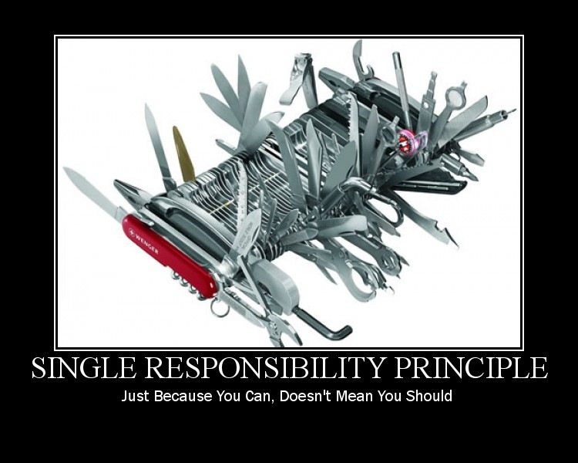
Single Purpose – Única Responsabilidade

Slide 22
Single Purpose – Única Responsabilidade Esse principio rege que cada classe deve fazer apenas uma coisa e fazer o melhor possivel essa coisa. Uma classe nao pode ter mais q uma funcionalidade. Por exemplo, qual é o problema dessa classe de login? public class Login { private VerificarUsuarioSenha(Usuario, Senha){ sql = "select count(1) from usuarios where usuario = '".Usuario."' and Senha = '".Senha."'" conexao.open set ret = conexao.execute(sql) id(ret(0)>0) then return true else return false; } public Request(request, response){ if(VerificarUsuarioSenha(request["txtUsuario"],request["txtSenha"])){ redirect("LoginOk.php"); }else{ redirect("LoginOk.php"); } } }

Slide 23
Não ficaria melhor assim? Public class DBHelper { Public VerificarUsuarioSenha(Usuario, Senha){ sql = "select count(1) from usuarios where usuario = '". Usuario."' and Senha = '".Senha."'" conexao.open set ret = conexao.execute(sql) id(ret(0)>0) then return true else return false; } } public class Login { public Request(request, response, DBHelperUsuarioSenha){ if(DBHelperUsuarioSenha. VerificarUsuarioSenha(request["txtUsuario"],request["txtSenha"])){ redirect("LoginOk.php"); }else{ redirect("LoginOk.php"); } } } Mas, ainda não está ok ☹

Slide 24
Public class HelperVerificaUsuarioSenhaDB { Private VerificaUsuarioSenhaDB(Usuario, Senha){ sql = "select count(1) from usuarios where usuario = '". Usuario."' and Senha = '".Senha."'" conexao.open ret = conexao.execute(sql) return ret(0) } Public VerificarUsuarioSenha(Usuario, Senha){ if(VerificaUsuarioSenhaDB(Usuario,Senha)>0) return true else return false; } } public class Login { public Request(request, response, DBHelperUsuarioSenha){ if(DBHelperUsuarioSenha. VerificarUsuarioSenha(request["txtUsuario"],request["txtSenha"])){ redirect("LoginOk.php"); }else{ redirect("LoginOk.php"); } } } Agora está ok, cada coisa fazendo 1 única ação ou verificação!!

Slide 25
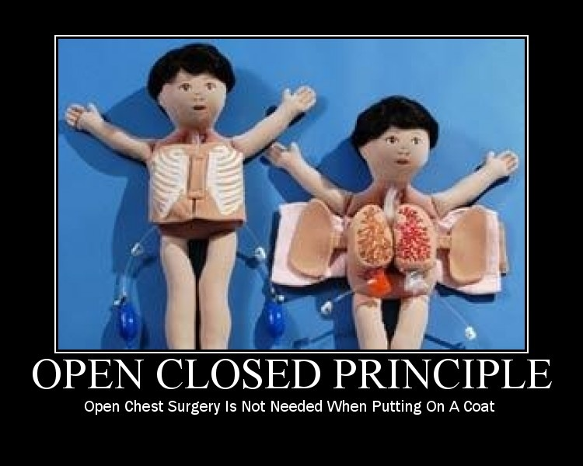
Open-Closed: Aberto para extensão, Fechado para modificação

Slide 26
Open-Closed Principle: Estamos criando uma classe para calcular areas de objetos e tal... Vamos imaginar como fariamos essa classe.... public class AreaCalculator { public double Area(object[] shapes) { double area = 0; foreach (var shape in shapes) { if (shape is Rectangle) { Rectangle rectangle = (Rectangle) shape; area += rectangle.Width*rectangle.Height; } else { Circle circle = (Circle)shape; area += circle.Radius * circle.Radius * Math.PI; } } return area; } }

Slide 27
Extendendo a classe em vez de modifica-la podemos acrescentar funcionalidade sem alterar a classe base: public class Rectangle : Shape { public double Width { get; set; } public double Height { get; set; } public override double Area() { return Width*Height; } } public class Circle : Shape { public double Radius { get; set; } public override double Area() { return Radius*Radius*Math.PI; } } public class AreaCalculator { public double Area(Shape[] shapes) { double area = 0; foreach (var shape in shapes) { area += shape.Area(); } return area; } }

Slide 28
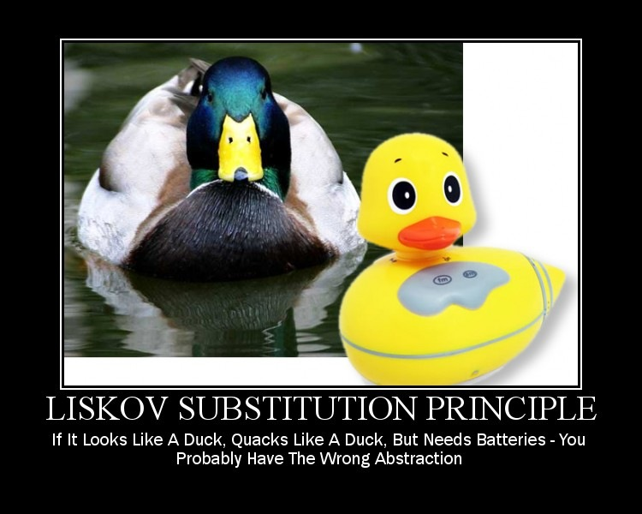
Liskov Substitution: Subclasses devem substituir seus pais

Slide 29
Likov Substitution Principle Esse é um pouco mais chatinho de entender, ele quer dizer q uma classe filha pode substituir qualquer classe pai, por exemplo, esse codigo, aparentemente esta ok... class Rectangle { protected int m_width; protected int m_height; public void setWidth(int width){ m_width = width; } public void setHeight(int height){ m_height = height; } public int getWidth(){ return m_width; } public int getHeight(){ return m_height;} public int getArea(){ return m_width * m_height; } } class Square extends Rectangle { public void setWidth(int width){ m_width = width; m_height = width; } public void setHeight(int height){ m_width = height; m_height = height; } }

Slide 30
Porém, ele viola o principio de liskov e na realidade cria um bug dificil de detectar: { private static Rectangle getNewRectangle() { // it can be an object returned by some factory ... return new Square(); } public static void main (String args[]) { Rectangle r = LspTest.getNewRectangle(); r.setWidth(5); r.setHeight(10); // user knows that r it's a rectangle. // It assumes that he's able to set the width and // height as for the base class System.out.println(r.getArea()); // now he's surprised to see that the area is 100 instead of 50. } }

Slide 31
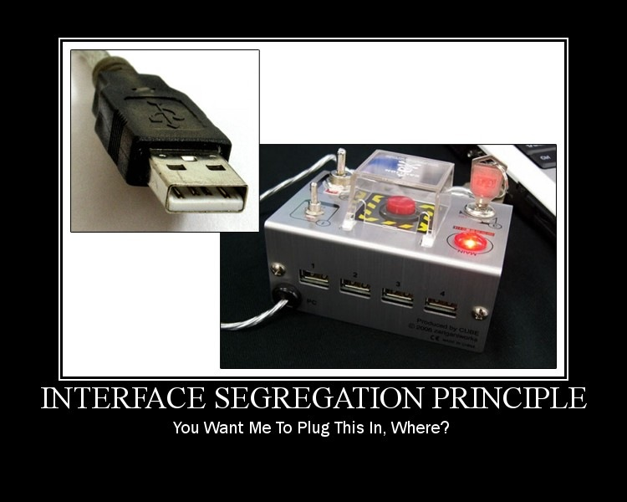
Interface Segregation: Interfaces deve ser o mais atômicas possiveis

Slide 32
Interface Segregation Esse é simples, apenas quer dizer q devemos ter interfaces o mais atomicas possiveis, de forma q possamos “compor” a interface em vez de usar herança. Por Exemplo: Interface Animal { Public void Comer(); Public void Andar(); Public void Rosnar(); Public void Dormir(); } Class Peixe implements Animal { // Mas peixe nao rosna nem anda :( }

Slide 33
Compondo as interfaces, fica mais fácil ☺ Por Exemplo: Interface Come { Public void Comer(); } Interface Andar { Public void Anda(); } Interface Rosnar { Public void Rosna(); } Interface Dorme { Public void Dorme(); } Interface Animal { } Class Peixe implements Come, Dorme, Animal{ // Agora Sim :) }

Slide 34
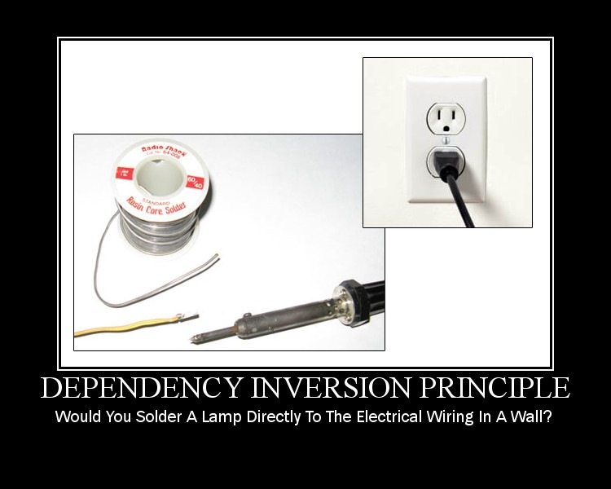
Dependency Inversion: Depender de interfaces e não implementações

Slide 35
Dependency Injection Todas as classes q tu dependem devem vir instanciadas para ti no construtor pela classe que tu chama Vamos imaginar como podemos fazer uma classe para emitir boleto... A principio está ok... Mas, e se a gente quiser so testar a logica sem imprimir? Por Exemplo: Public class EmitirBoleto(){ Private string GerarCodigoBarras(Cliente, Acordo){ /// Muito calculo.... } Public void EmitirBoleto(Cliente, Acordo){ Str = GerarCodigoBarras(Cliente, Acordo) Impressao = new EncaminharImpressao(......); Impressao->Encaminhar(Str); } }

Slide 36
Mas, como eu faco para testar a geração do codigo sem imprimir?? Por Exemplo: Public class EmitirBoleto{ Private string GerarCodigoBarras(Cliente, Acordo){ /// Muito calculo.... } Public void EmitirBoleto(Cliente, Acordo, Impressao){ Str = GerarCodigoBarras(Cliente, Acordo) Impressao->Encaminhar(Str); } } Public class TestarEmitirBoleto { Public Encaminhar(StringGerada){ echo StringGerada } } E ai: (New EmitirBoleto).EmitirBoleto(new Cliente(121212), new Acordo(233232),new TestarEmitirBoleto())

Slide 37
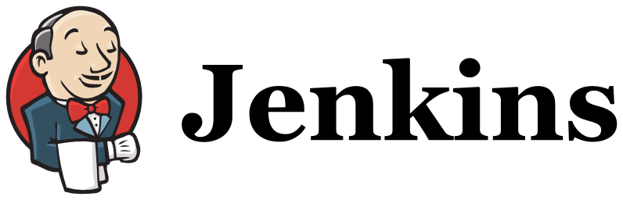
Entrega Continua Como vimos, o Agile assume que o cliente não sabe oque quer e assume q não sabemos oque o cliente quer, oque em 90% dos casos é verdade. Dessa forma, a cada alteração devemos atualizar a versão de homologação para que o cliente teste e apenas avançar quando tivermos o ok dele, dessa forma, cada pagina feita, fazemos o build, instalamos e pedimos o feedback. Mas, isso feito de forma manual iria consumir uma boa parte do dia nessa operação. Dessa forma, temos ferramentas que detectam as alterações no código e atualizam o ambiente de homologação automaticamente como o:

Slide 38
Conclusão Entendo que num primeiro momento a idéia de fazermos um projeto sem termos uma especificação bem detalhada, sem termos prazos bem definidos é intimidador. Mas, codificando de forma ágil que facilite a nossa vida em constantemente refatorar o codigo, podemos entregar um software que entregue valor para o cliente, mesmo que ele não entenda oque seja de melhor valor para ele.

